Slide 1
Муниципальное бюджетное дошкольное образовательное учреждение
«Детский сад № 25 г. Выборга»
Использование дидактических игр в формировании понятийного аппарата у дошкольников о России,
о родном крае
16 ноября 2021

Slide 2
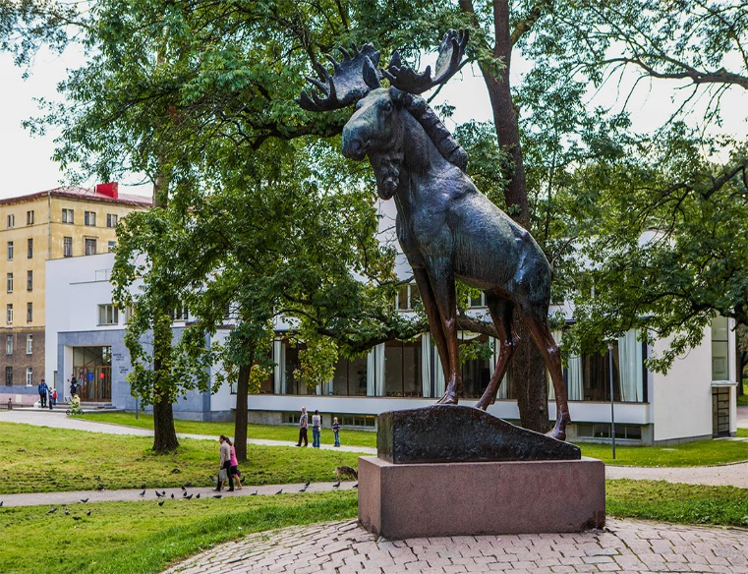
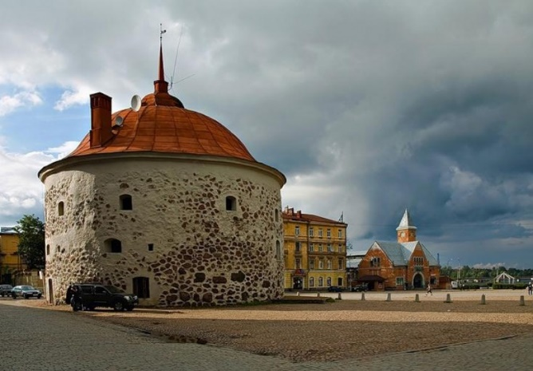
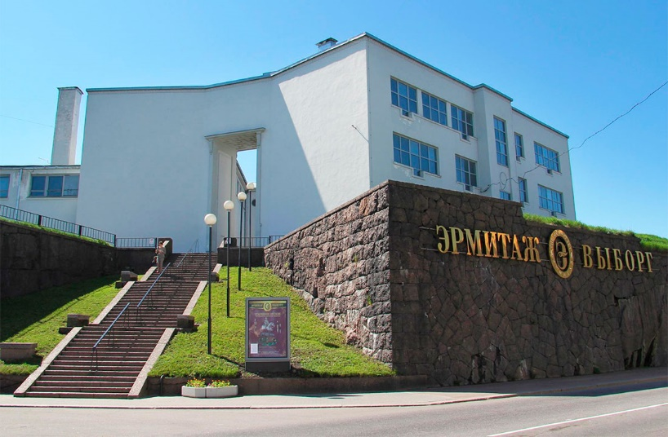
Дидактическая игра «Пьедестал почета»

Slide 3
Дидактическая игра «Достопримечательности города»
1 вариант: Ребенок выбирает иллюстрацию с достопримечательностью города и, не показывая ее другим игрокам, начинает описывать ее. По описанию игроки должны отгадать

Slide 4
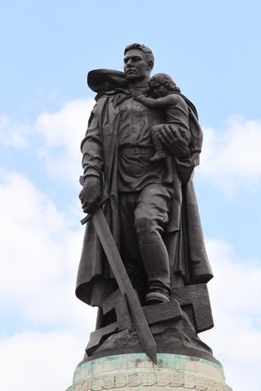
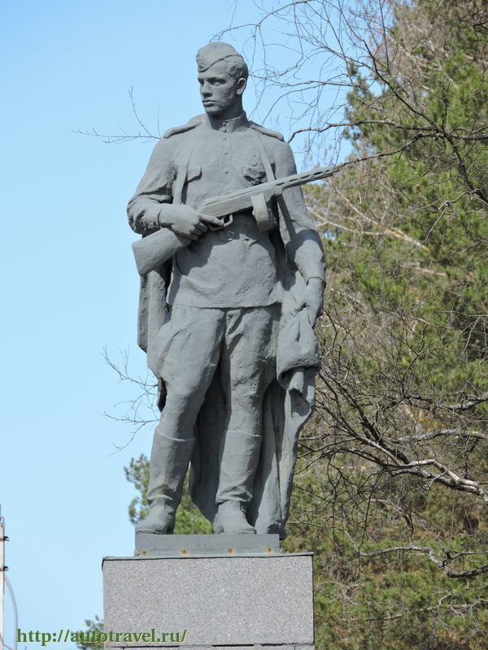
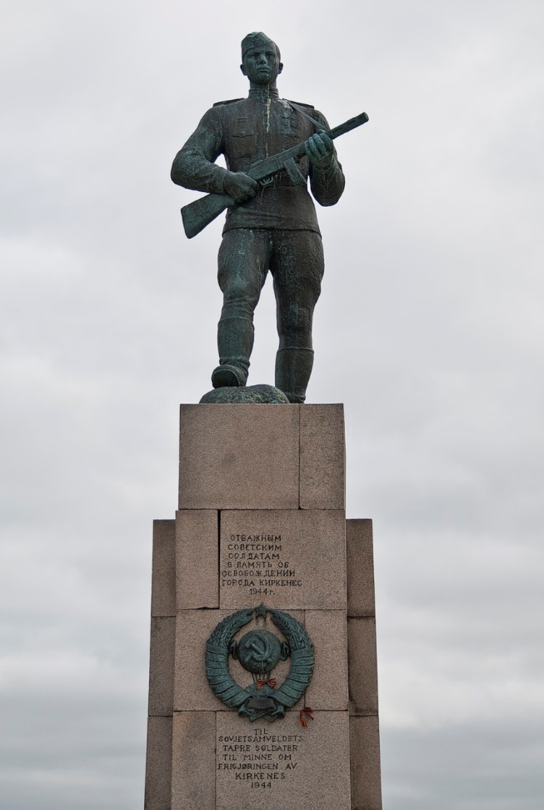
Дидактическая игра «Достопримечательности города»
2 вариант: Детям предлагаются иллюстрации с изображением зданий
и памятников родного города и других городов. Дети исключают лишние карточки и озвучивают что изображено на оставшихся

Slide 5
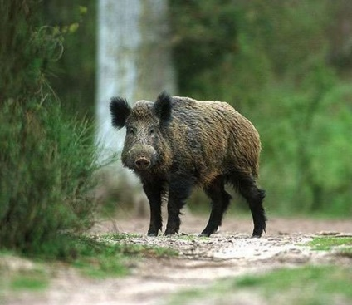
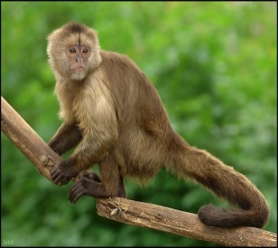
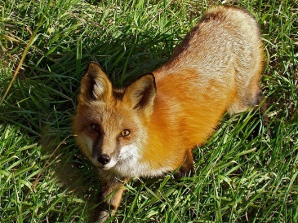
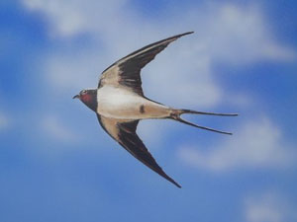
Дидактическая игра «Четвертый лишний»

Slide 6
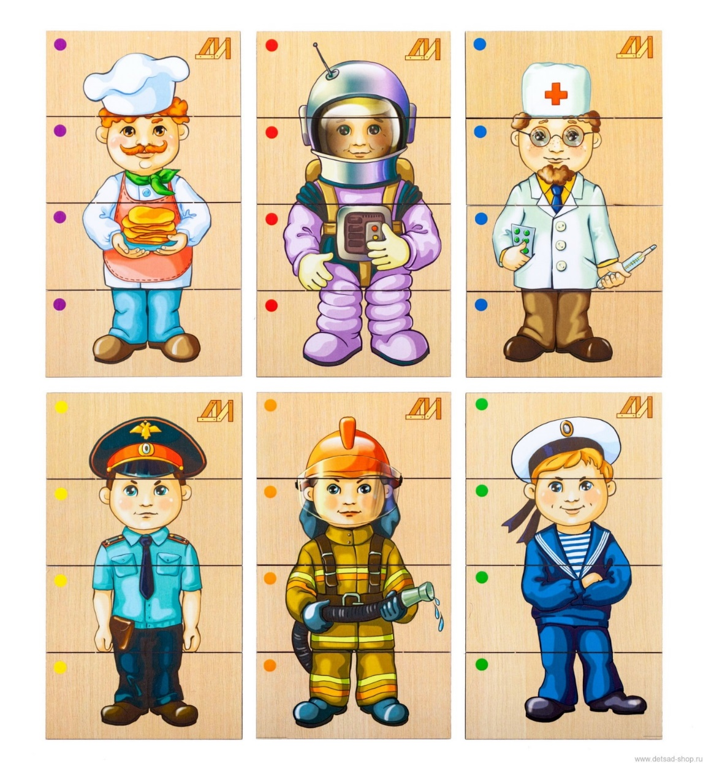
Дидактическая игра « Профессии родного края»

Slide 7
Игра «Сложи из букв название нашей страны»
О
Р
Я
И
С
С

Slide 8
Дидактическая игра « Герб города»
ЛЭПБУК (угадай и расскажи, лента «прошлое и настоящее»,
кармашек с фотографиями предприятия города)
Книжка-гармошка «Как все начиналось»
Книжка-малышка «Первые поселенцы»»
Карта Выборга (Пройдемся по улицам города)

